Slide 1


Sistemas de Base de Dados Multidimensional BIVM
Gil Gonçalves
Luís Pedro
José Monteiro
Bruno Ribeiro

Slide 2
Conteúdo
Contextualização
Apresentação do Caso de Estudo
Motivação e Objetivos
Levantamento e Análise de Requisitos para o Sistema Multidimensional
Mockups
Processo de Geração de Cubo
Implementação dos Dashboards

Slide 3
Contextualização
Numa retrospetiva do que foi desenvolvido no semestre passado, houve uma necessidade por parte do Site XXI de reunir a informação dos seus dois sites distintos de forma a ter a informação centralizada
O triunfo da empresa foi notório nos ultimos tempos, o que levou a que a empresa voltasse a negociar com o grupo no sentido de desenvolver plataformas para suporte à visualização de dados, de forma a que eles não fiquem tão dependentes de um engenheiro sempre que necessitam de interrogar o sistema para tomarem decisões

Slide 4
Apresentação de Caso de Estudo
De forma a tornar a interação com Data Warehouse mais célere e menos dependente terceiros, surgiu então a necessidade de implementar um sistema multidimensional que permitirá aos gestores do grupo uma melhor avaliação do desempenho das suas empresas

Slide 5
Motivação e Objetivos
Motivação:
Surgiu um novo contacto do grupo empresarial que se mostraram preocupados com o facto de não estarem a tirar partido do sistema, vito que ainda precisavam de um engenheiro para executar manualmente todas as interrogações relevantes aos gestores
Objetivos:
Foi efetuado como objetivo o desenvolvimento do cubo OLAP e também de uma camada de apresentação dos dados, mais propriamente os dashboards

Slide 6
Levantamento e Análise de Requisitos para o Sistema Multidimensional
Área Financeira
Saber qual lucro da empresa por ano/trimestre/mês
Saber qual lucro da empresa por dia de semana
Saber qual o volume de vendas por ano/trimestre/mês
Ter um indicador de “bem-estar” do volume de vendas.
Área de Gestão de Negócios e Stock
Ter um indicador de necessidade de adquirir stock
Saber em forma de lista os jogos com falta de stock
Saber quais os produtos mais requisitados
Perceber quais os jogos mais requisitados
Área de Gestão Marketing
Saber quais os clientes com mais compras efetuadas/dinheiro gasto
Quais são os jogos mais comprados
Ter acesso a um mapa geográfico com a dispersão dos clientes
Saber a dispersão por género

Slide 7
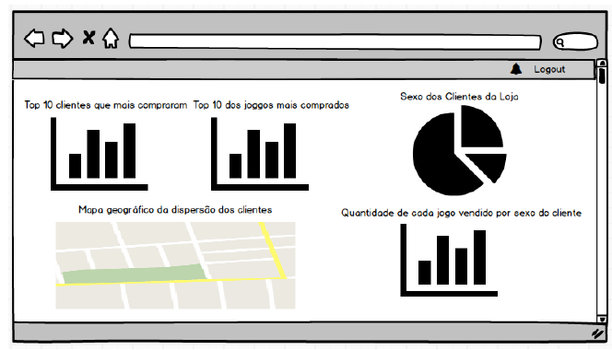
Mockups
Dashboard da área de Marketing

Slide 8
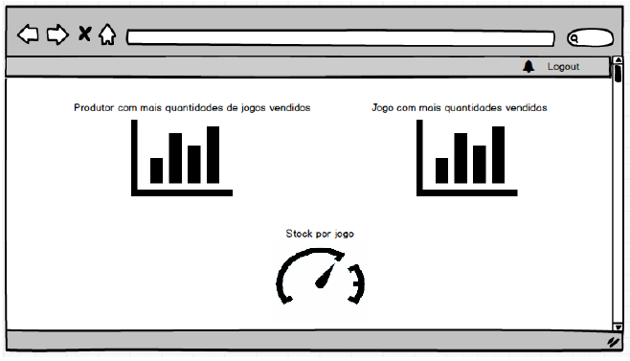
Mockups
Dashboard da área de Gestão de Stock

Slide 9
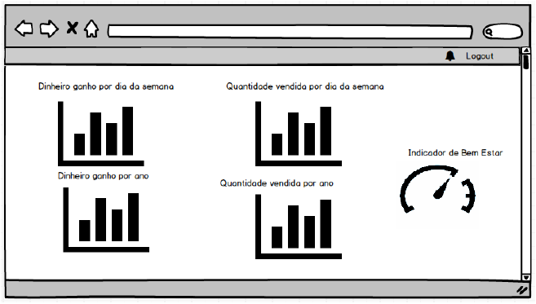
Mockups
Dashboard da área Financeira

Slide 10
Processo de Geração de Cubo

Slide 11
Dashboard para a área Financeira

Slide 12
Dashboard para a área de Gestão de Stock

Slide 13
Dashboard para a área de Marketing

Slide 14
Conclusão
Um dos pontos positivos pretende-se ao facto de termos utilizado apenas ferramentas Pentaho, pois facilitou todo o processo de desenvolvimento, desde adquirir licenças de teste, facilidade de instalação , um vasto conjunto de documentação e também uma grande comunidade de utilizadores facilitando o esclarecimento de duvidas
Como ponto negativo ao pretender-se com a utilização do MySQL como motor de base de dados, pois este não permite geração automática de estruturas multidimensionais como cubos OLAP
Em suma, o trabalho correu como esperado, sendo que tanto o cubo OLAP como as dashboards cumpriram os requisitos impostos pelos gestores do grupo empresarial

Slide 15
Sistemas de Base de Dados Multidimensional BIVM
Gil Gonçalves
Luís Pedro
José Monteiro
Bruno Ribeiro

